Slide 1
TEMA 8:
O teatro entre 1936 e 1975

Slide 2

Recordamos...
Como era o teatro nas etapas anteriores?
Rexurdimento
(1963-1900)
1900-1936
1936-1975

Slide 3

No Rexurdimento (1863-1900)...
  Era o xénero menos cultivado
Isabel II, na Real Orden de 1867, prohibe o uso dos “dialectos” no teatro
  Prohibicións
  Temática rural, breve e costumista

Slide 4
E de 1900 a 1936?
1. IRMANDADES DA FALA
2. GRUPO NÓS

Slide 5
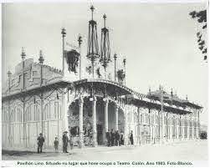
1. As Irmandades da Fala
  Teatro como arma política, propaganda do galeguismo e entre clases medias urbanas
  Abandonan o verso
  Creación do Conservatorio Nazonal de Arte Galega (1919)

Slide 6
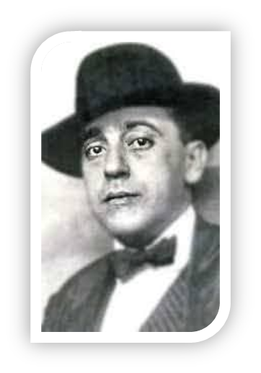
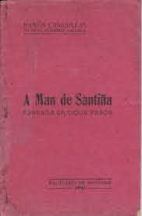
1. As Irmandades da Fala
Ramón Cabanillas
A man da santiña
Primeira comedia galega con personaxes non labregos que falaban en galego

Slide 7
2. O teatro do Grupo Nós
  Non conciben o teatro como unha ferramenta política
  Incorporan técnicas importadas de Europa
  Importancia...
  luz
  máscaras
  decorado

Slide 8
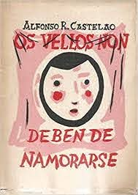
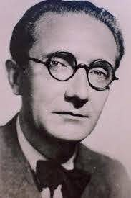
2. O teatro do Grupo Nós
Castelao
Teatro como espectáculo global
  Vestiario
  Música
  Danza
  Iluminación
Estreada no 1941 en Buenos Aires

Slide 9
O teatro entre 1936 e 1975

Slide 10
O teatro entre 1936 e 1975
Entre 1936 e 1952 só se publicaron 3 obras teatrais.
De cando en vez publican obras en galego
Coros populares
Sofren a censura do réxime franquista

Slide 11

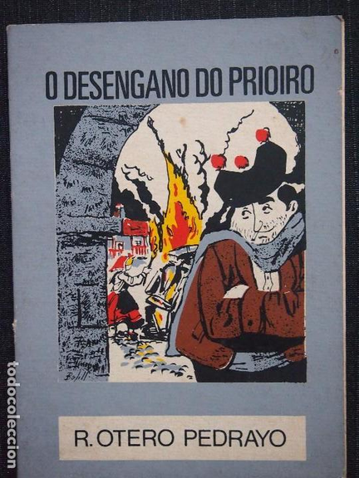
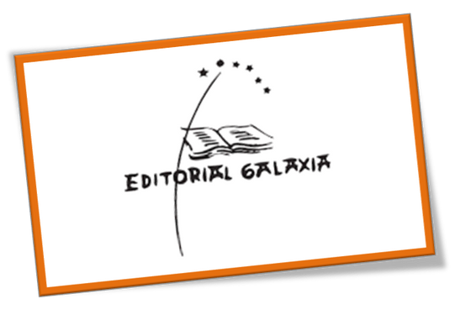
Primeiras obras de calidade publicadas despois da Guerra Civil
1952
A serpe, de Jenaro Marinhas del Valle

Slide 12
Liñas estéticas do teatro de posguerra
Teatro costumista
Teatro vangardista
Teatro existencialista
Teatro social crítico
Teatro histórico

Slide 13
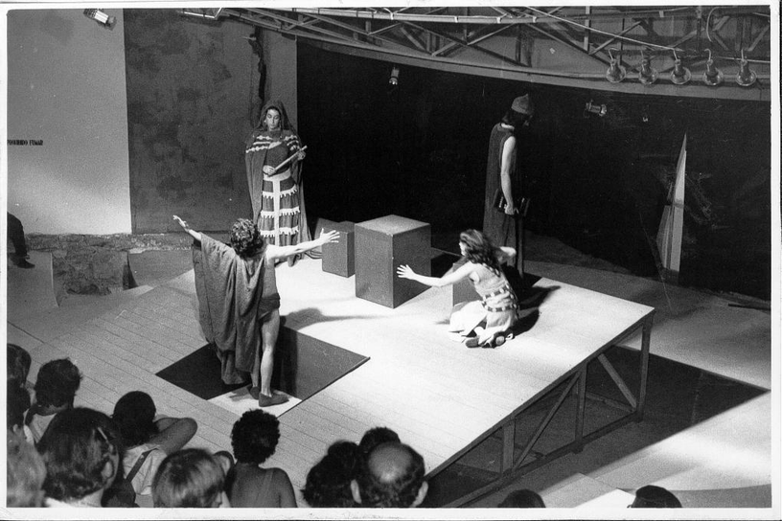
A obra de maior orixinalidade publicada na década dos anos 50 é Don Hamlet, príncipe de Dinamarca, de Álvaro Cunqueiro
Linguaxe
Revisión do mito de Hamlet a partir do Edipo de do Orestes gregos

Slide 14
A xeración dos 50
A ditadura fixo que a maior parte das obras escritas polos autores da Xeración dos 50 quedasen, a pesar da vontade dos seus autores, como “teatro para ler” ou inédito.

Slide 15
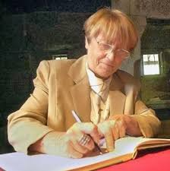
A outra banda do Íberr e Un hotel de primeira son obras de Xohana Torres onde as figuras femininas teñan un papel importante na defensa da Terra.
Vinculada ao teatro como actriz

Slide 16
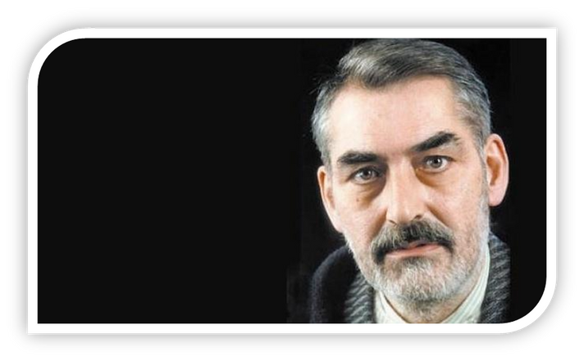
Manuel María é autor de 23 pezas publicadas e 19 inéditas.
Entende o teatro como un instrumento de educación e concienciación

Slide 17
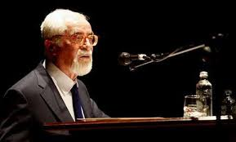
As obras de Bernardino Graña comparten unha visión crítica sobre o poder do diñeiro e sobre a vida alienada do ser humano moderno.

Slide 18
O Teatro Independente era un conxunto de pequenos grupos teatrais que traballaron por achegar o teatro ao pobo, tanto no ámbito rural como no urbano.
Xorde a partir de 1965

Slide 19
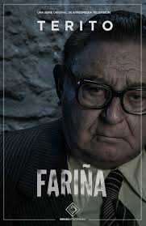
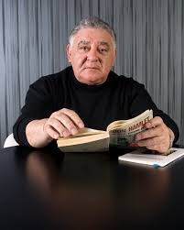
O Teatro Facho foi o primeiro grupo de teatro independente galego fundado por Manuel Lourenzo na Coruña.

Slide 20
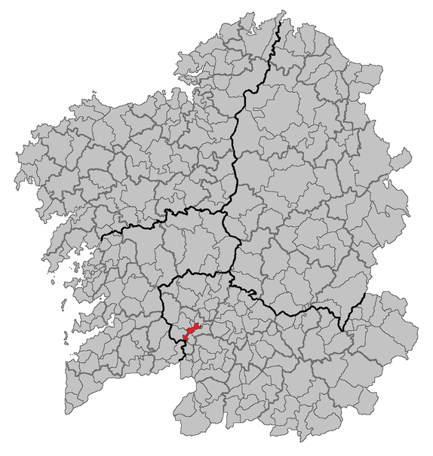
Primeira Mostra e o Primeiro Certame Abrente de Teatro Galego convocados pola…
Agrupación Cultural Abrente, de Ribadavia.
Entre 1973 e 1980 presentáronse 120 pezas teatrais

Slide 21
Grupo ou Xeración Abrente, nome co que son coñecidos debido á súa participación nas Mostras e Certames teatrais de Ribadavia.
-profesionalización
-normalización do galego no ámbito teatral
- incorporación de técnicas da dramaturxia europea

Slide 22
Manuel Lourenzo
  Escribiu máis de 150 obras
  A súa obra pode agruparse en diversos ciclos temáticos (mitolóxico galego, experimental etc.)
Premio Nacional de Literatura Dramática (1997)

Slide 23
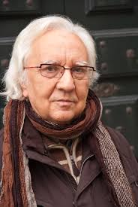
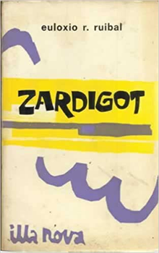
Euloxio Rodríguez Ruibal
  É membro da Academia Galega e un dos dramaturgos máis prestixiosos.
  Recibiu o premio Abrente en 1973 pola súa obra Zardigot.

Slide 24
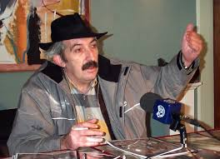
Roberto Vidal Bolaño
  Dedicóuselle o Día das Letras Galegas no 2013
  Combina elementos da cultura popular galega, da dramaturxia de vangarda e da linguaxe cinematográfica.

